Slide 1

Создание презентации
Как сделать презентацию онлайн
Сотникова Е.В.
2022

Slide 2
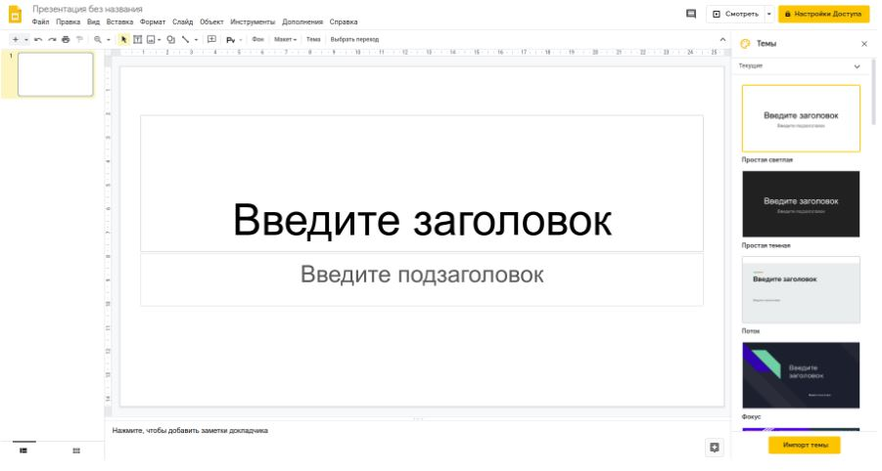
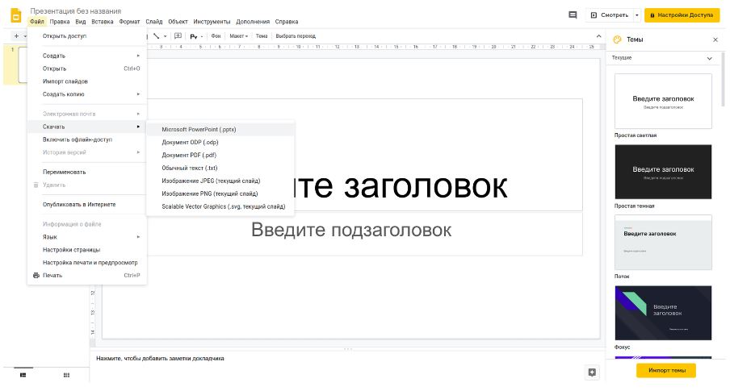
Google Презентации
Позволяет загружать файлы в формате PPTX и PDF, а отдельные слайды в JPEG, PNG и SVG.
Основное преимущество — он совершенно бесплатный, есть мобильные версии для IOS и Android.

Slide 3
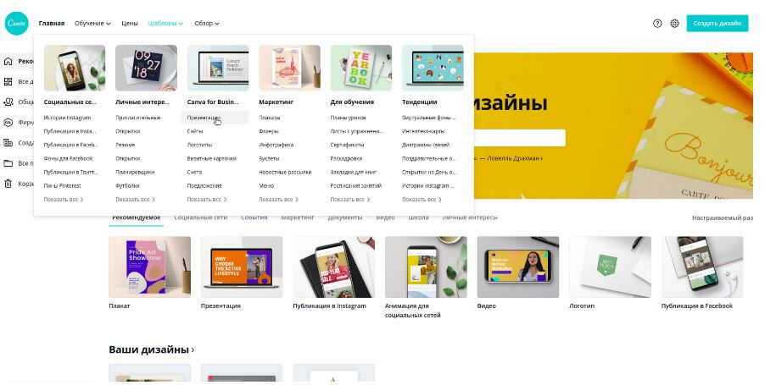
Canva
Создавать презентации, составление коллажей из фото, редактирование иллюстраций.
(«Презентация» в разделе «Шаблоны» – «Canva для бизнеса»)

Slide 4
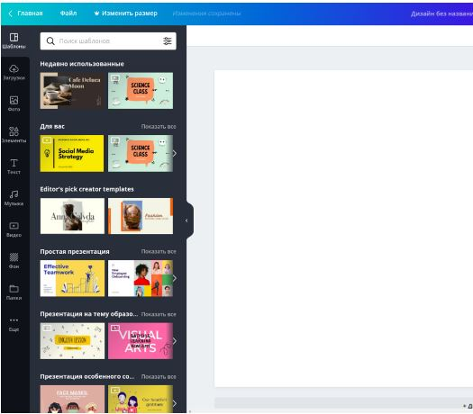
Все настройки в левом меню:
- устанавливается фон,
- добавляются изображения
(как имеющееся на сайте, так и своё
собственное, нужно просто перейти
в раздел «Загрузки»),
- видео,
- музыку.
Если используете готовый шаблон,
его также можно править: достаточно
нажать на блок и заменить на нужный
элемент.

Slide 5
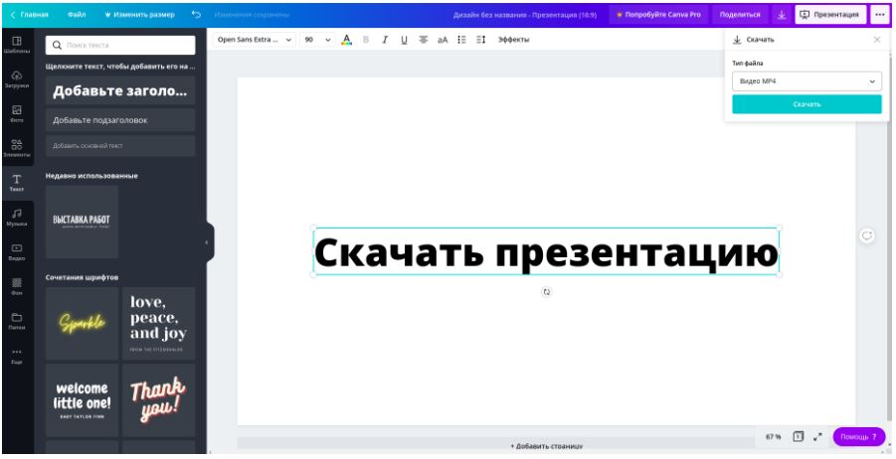
После создания презентации скачайте её. Доступны следующие форматы: PNG, JPEG, PDF, MP4, GIF.

Slide 6
Особенности:
Большинство шрифтов поддерживают только латиницу. На русском — только Open Sans и Roboto.
Почти все фотографии на сервисе платные, но эта проблема легко решается путём загрузки собственной картинки через кнопку «Загрузка».
Минус в том, что для использования фишек Канвы придётся покупать платный аккаунт, оплата — 9,95 $ ежемесячно. Но если требуется быстро создать презентацию – то есть пробная PRO-версия, она действует в течение 30 дней после активации.

Slide 7
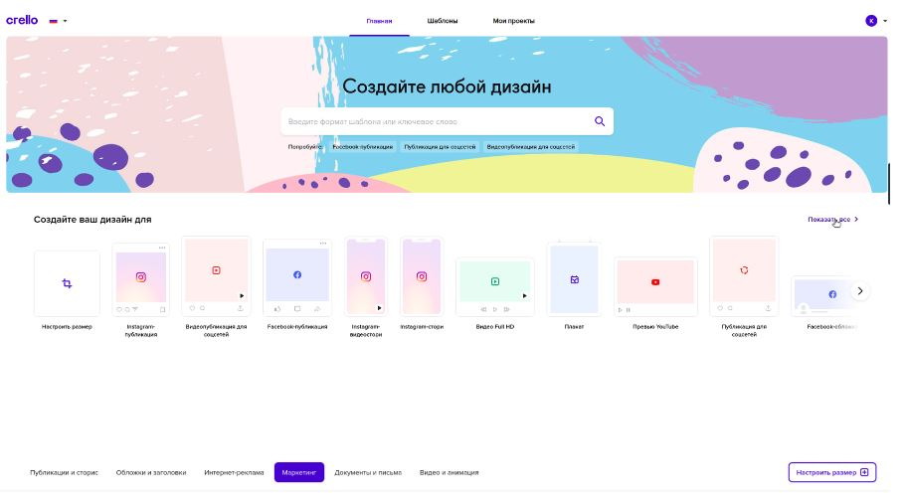
Crello
(можно подготавливать контент для социальных сетей, делать обложки разного формата, короткие видео, письма и документы)

Slide 8
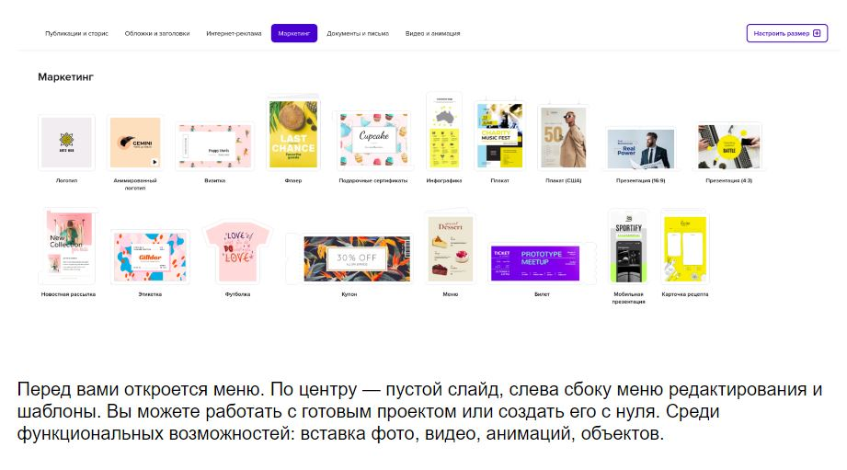
Пошаговая инструкция:
1) для создания презентации авторизуйтесь,
2) подтвердите
свой email-адрес,
3) перейдите на главную
страницу,
4) нажмите кнопку «Выбрать всё»
под первым экраном и раздел «Маркетинг».
(Здесь можно взять для редактуры один
из макетов формата 16:9 или 4:3)

Slide 9
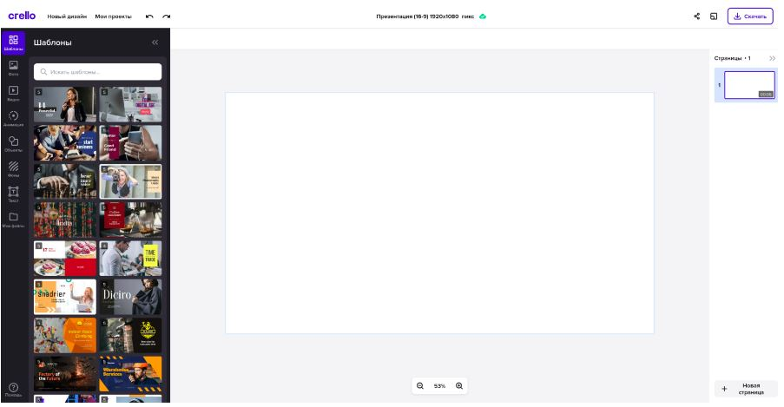
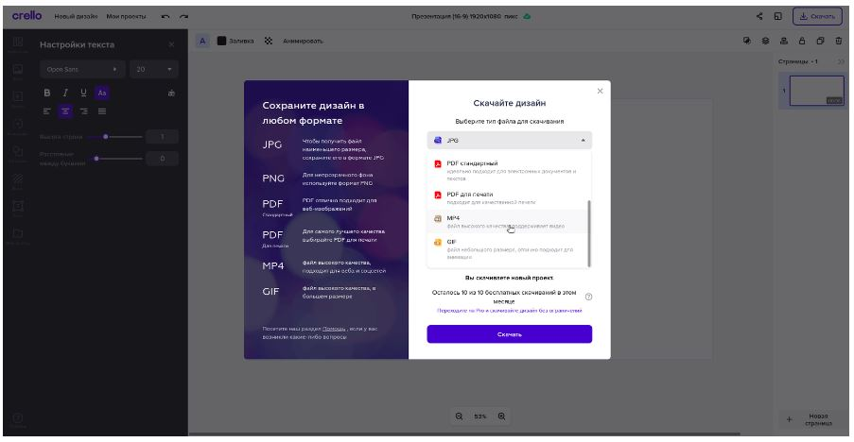
5) Перед вами откроется меню.
По центру — пустой слайд, слева сбоку меню редактирования и шаблоны. Можно работать с готовым проектом или создать его с нуля. Среди функциональных возможностей: вставка фото, видео, анимаций, объектов.
После редактуры останется скачать
готовый файл. Доступны PNG
(в том числе с прозрачным фоном),
JPEG, PDF, MP4, GIF.

Slide 10
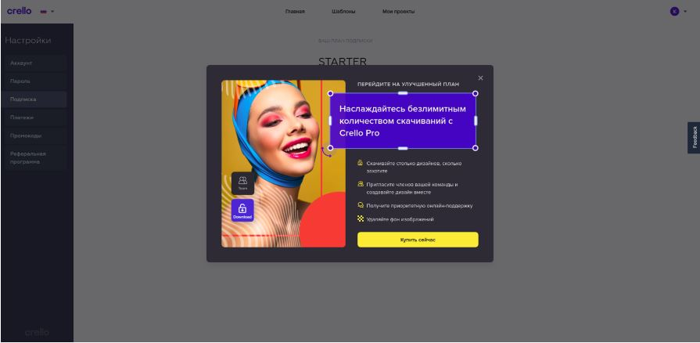
После регистрации пользователю присваивают план «Starter», который позволяет скачивать 10 файлов в месяц. Если этого недостаточно, можно перейти на план «PRO», в который входит безлимитное скачивание дизайнов, приоритетная онлайн-поддержка, удаление фона у иллюстраций.

Slide 11
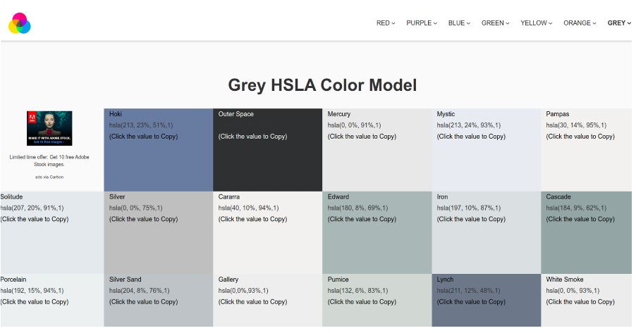
10 хитростей для стильного оформления
1) Никаких готовых шаблонов
2) Правильно выбирайте цвета
Одна из ошибок — выбор не
сочетающихся между собой
цветов (например, горчичного,
синего, тёмно-коричневого). А
если ещё заполнить слайд
неподходящими шрифтами,
презентация будет казаться
сделанной в «90-х годах».
Самый быстрый метод подбора —
перейти на сайт
flatuicolorpicker.com, на котором
представлены модные оттенки.
Достаточно скопировать нужный
цвет и «залить» им фон вашей
презентации.

Slide 12
Ещё одно важное правило — в любом проекте не использовать более 5 цветов. Не стоит делать из презентации радугу — это мешает нормальному восприятию текста, теряется и смысл написанного. На одном слайде используйте до трёх цветов (включая фон), во всей презентации — максимум пять.
!!! Не забывайте про контрастность: если используете светлый фон, выбирайте тёмный шрифт и наоборот.

Slide 13
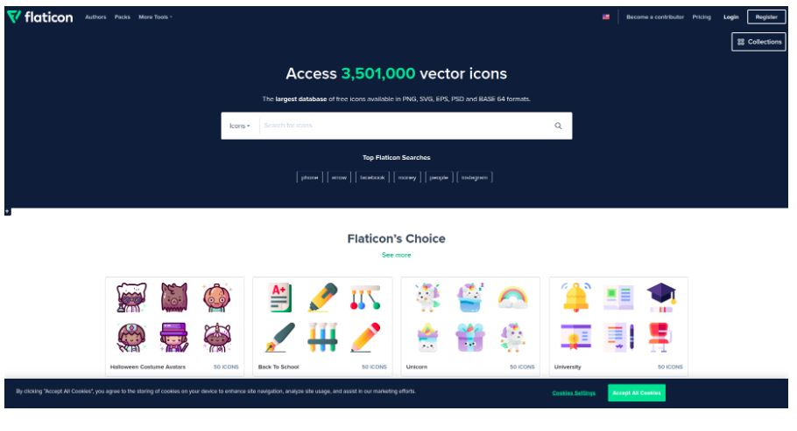
3) Иконки для улучшения восприятия информации
Иконки и графика помогут улучшить восприятие контента, поэтому при возможности их можно вставлять в презентации. Главное, выбирать одинаковые по стилю элементы, чтобы документ выглядел аккуратно.
На сайте flaticon.com можно скачать иконки бесплатно.

Slide 14
5) Современные шрифты
Начинающие дизайнеры часто не думают про шрифты, хотя они имеют важное значение при создании презентаций. Так, откажитесь от привычных Calibri, Comic Sans, Times New Roman — они визуально очень скучные, не притягивают внимания. Выберите Helvetica, Open Sans или Roboto — несмотря на простоту, такие шрифты подойдут для любого проекта.
Отказаться от | Выбрать
Calibri | Helvetica
Comic Sans | Open Sans
Times New Roman | Roboto
В каждой презентации — не более трёх шрифтов:
для заголовка;
для текста;
для дополнительных врезок.
Использование большого количества шрифтов сделает презентацию неаккуратной, будет отвлекать внимание аудитории.

Slide 15
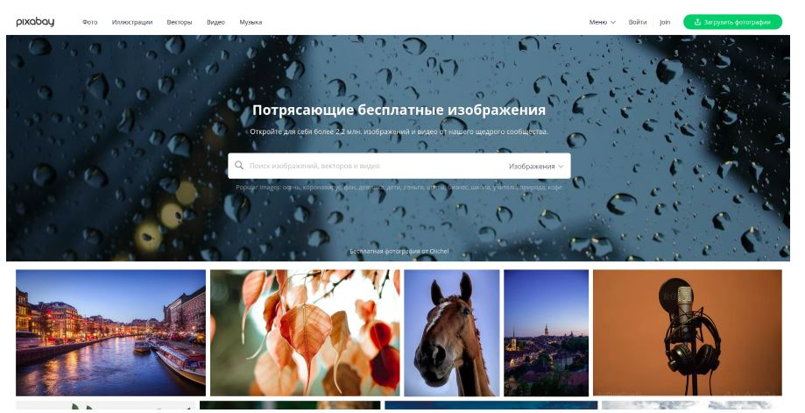
6) Качественные фотографии
Некачественные стоковые фото — ещё одна частая ошибка тех, кто делает презентации. Не выбирайте первые попавшиеся — потратьте больше времени, но найдите действительно качественные изображения по теме, на которые будет приятно смотреть.

Slide 16
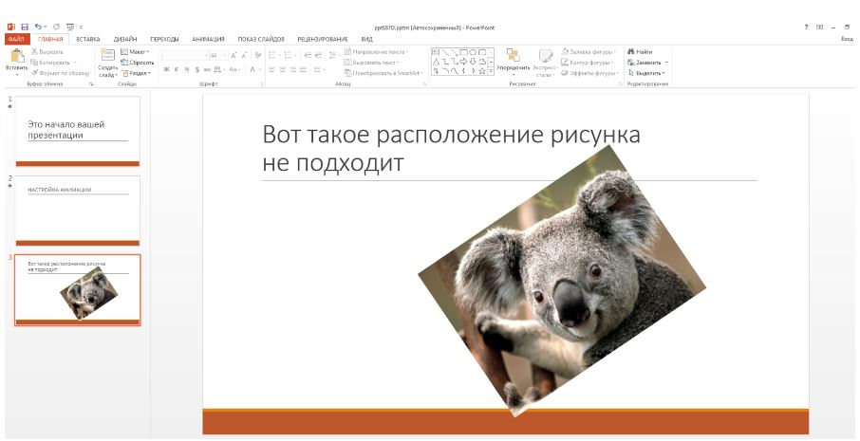
7) Соблюдение основных правил вёрстки
Следующие правила помогут вам сделать презентацию визуально стильной:
текст не выравнивайте по ширине, ведь в этом случае между буквами будет большое расстояние, информация становится нечитабельной;
идеальный размер строки на экране - максимум 100 знаков, если делать их слишком широкими, текст перестаёт восприниматься;
пользуйтесь списками, выделением текста жирным, курсивом для его лучшего восприятия;
не используйте дополнительные эффекты для картинок и текста, выравнивайте их относительно друг друга - так презентация будет выглядеть аккуратно.

Slide 17
8) Один слайд — одна мысль
Старайтесь придерживаться этого правила, чтобы ваша презентация действительно была
привлекательной для аудитории. И не используйте более одного изображения — выбирайте
иллюстрацию, которая подходит по смыслу и усиливает заложенную в данный слайд мысль.
9) «Воздух» на слайдах
Не вставляйте много контента — в презентации должны быть выделены важные моменты,
всю остальную речь продумайте и перескажите в аудитории, не зачитывая со слайдов. И
выдерживайте между элементами расстояние — это позволит нормально воспринимать
подаваемую информацию.

Slide 18
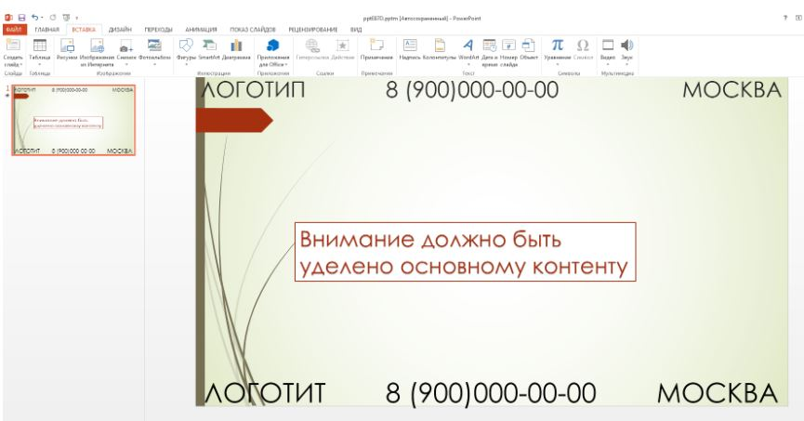
10) Никаких ненужных логотипов и полей
На презентациях услуг или товаров компаний часто можно обнаружить логотипы, информацию
о компании, иконки социальных сетей на каждом слайде. Это не лучший вариант привлечь
внимание к бренду: такие элементы заполняют свободное пространство, не несут смысловой
нагрузки и не запоминаются. Разместите их в конце на последнем слайде.

Slide 19
Вычитка презентации
Несмотря на то что это правило косвенно относится к оформлению, про него не стоит забывать. Прежде чем показывать презентацию, её нужно внимательно прочитать, проверить на ошибки и исправить их. Одну или несколько мелких опечаток могут и не заметить, но если будут грамматические ошибки, это покажет несерьёзное отношение к своему делу. А если это презентация нового товара или услуги, то ошибки действительно могут быть губительными.

Slide 20
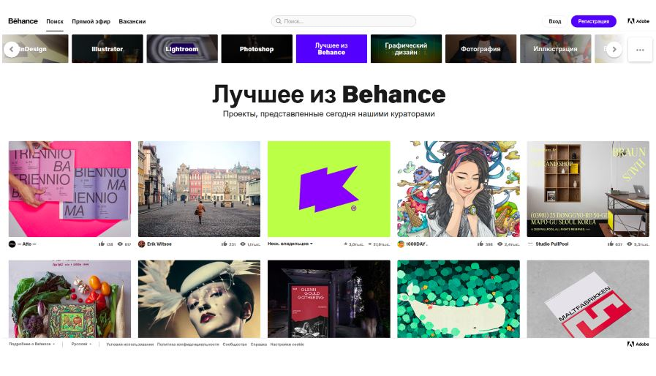
Где искать идеи и вдохновение?
Behance
Это сообщество, где можно изучать работы иллюстраторов, дизайнеров, найдя для себя отличный источник вдохновения.
Чтобы использовать все возможности ресурса, зарегистрируйтесь на сайте, выберите основные темы для изучения — персональная лента будет формироваться на основе ваших интересов.

Slide 21

Pinterest
Отличная социальная сеть для тех, кому не хватает вдохновения: здесь появляются работы с разных сайтов, информация обновляется постоянно. А если сохранять понравившиеся примеры к себе на доску, как и на Behance, будет формироваться персональная лента.

Slide 22
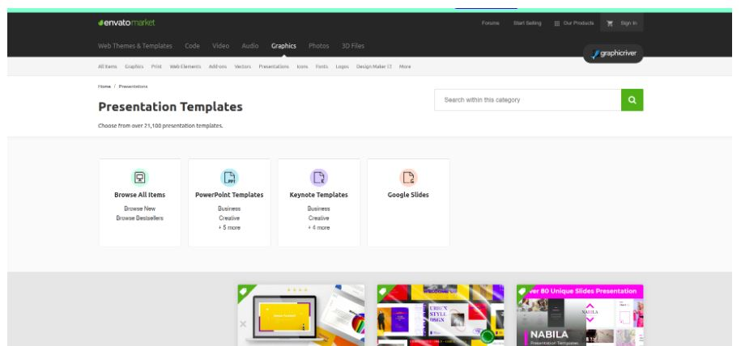
Graphicriver
На этом сайте можно найти огромное разнообразие шаблонов презентаций, причём список пополняется новыми вариантами постоянно. Сервис платный, но все пользователи могут изучать понравившиеся слайды: дизайн, расположение элементов на экране, используемые инструменты для привлечения внимания. А затем переносить понравившиеся идеи в свой проект.

Slide 23
Видео презентация
Видеопрезентация — это презентация, которую можно просмотреть как видео в формате MP4 или MOV. Такая презентация может быть любого формата: частично или полностью анимированный видеоролик, скринкаст (запись с экрана), «говорящая голова».
В каких случаях нужна презентация
Лекция или выступление. Когда цель обучить или поделиться опытом. В формате презентации очень удобно иллюстрировать озвученные тезисы или дополнительно раскрывать их с помощью визуального ряда.
Демонстрация проекта. Небольшой ролик будет эффективнее работать в сравнении с «каталоговым» вариантом, где человеку нужно перелистывать каждый слайд. Хорошая видео презентация проекта быстрее и комфортнее донесет главную мысль.
Визуализация данных. Кейсы, статистика, отчет и другие форматы цифровых данных можно красиво упаковать в видео презентацию. Анимированные графики, иллюстрирование процессов и емкая подача информации помогут сделать контент с цифрами не скучным и интерактивным.
Самопрезентация. Презентацию можно использовать и в личных целях. Если оформить портфолио или видео резюме в формате ролика, то это выгодно выделит вас на фоне привычных анкет или списков ссылок. В таком виде любой желающий сможет узнать о вас больше, быстрее и без лишних переходов на разные ресурсы или соцсети.

Slide 24
Преимущества видео презентации
Такая подача позволяет предоставить информацию более живо и интерактивно. Статичные слайды воспринимаются аудиторией сложнее. В них нужно всматриваться, вчитываться и отбирать ключевые смыслы самостоятельно. Видео же позволяет облегчить потребление информации, благодаря грамотной работе с анимацией и звуковым наполнением. В таком виде информацию можно подать более наглядно.
Для самостоятельного ознакомления видео презентация также предпочтительнее стандартной. Когда человеку нужно подробнее узнать о проекте или он получил материалы спикера после выступления, куда комфортнее и быстрее посмотреть видео, чем листать слайды и пытаться в них разобраться.

Slide 25
Сайты и программы, где можно делать видео презентации
1) Видеоконструктор SUPA
2) Renderforest
3) Adobe Spark
4) Flyr

Slide 26
https://www.youtube.com/watch?v=Yhv1epqqYh0
https://www.youtube.com/watch?v=lfZmXsTBxaA
https://www.youtube.com/watch?v=YyUpmzZ9vzw
https://www.youtube.com/watch?v=X0y98EuVdls
https://www.youtube.com/watch?v=-jyPkg0yXzM
https://www.youtube.com/watch?v=laW8rtUEMyc

